Slide 1
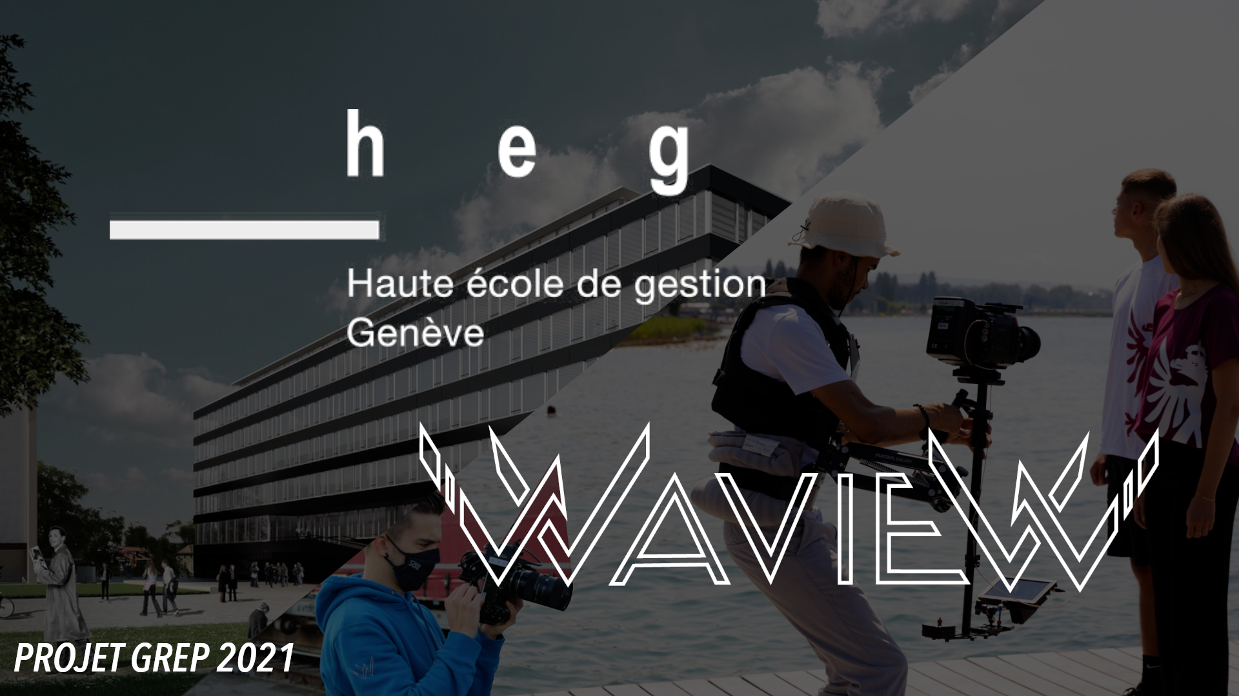
Réunion A1

Slide 2
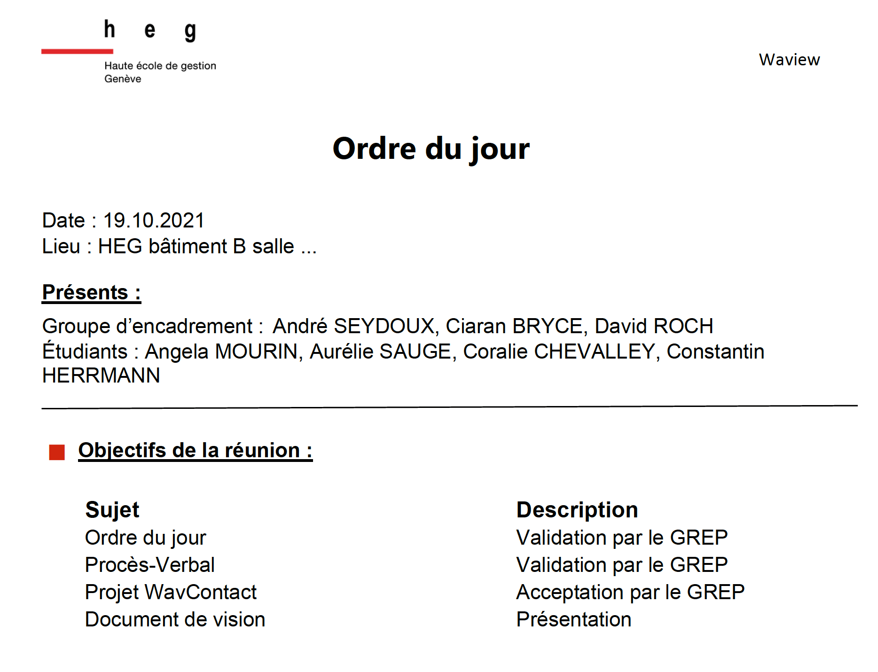

Slide 3
Expression du problème
Prise de contact
Le client contacte Waview par WhatsApp / Instagram / mail.
Un membre de Waview (le membre) prend alors contact avec le potentiel client pour faire un premier contact.
Le membre communique les informations aux autres membres à travers le groupe WhatsApp.
Lorsque le projet est accepté par tous les membres, le membre crée, par la suite, un groupe WhatsApp avec le client.

Slide 4
Choix des lieux
Les membres de Waview communiquent et se mettent d’accord sur des lieux dans leur canal privé.
Ils en informent le client à travers le groupe en commun.
Le client accepte ou refuse (il peut également proposer ses propres lieux).
Les membres de Waview discutent alors en privé, afin de valider ou non le lieu.
Les étapes 3 et 4 sont répétées jusqu’à ce que le-s lieu-x soi-t-ent choisi-s (Le choix des dates de tournages se passent de la même manière)
Envoi des contrats / factures
Le contrat / la facture est envoyé-e par courriel.
Waview avertit le client par WhatsApp que le courriel est envoyé.

Slide 5



Descriptif du positionnement du produit
Ajout d’une plus-value
Concurrence inexistante
Carte dotée d’une potentiel AI

Slide 6
Opportunités métier
Recherche d’un lieu, par le client, sur le site de Waview
Le client peut contacter directement Waview en un clic
La demande sera donc transmise à l’ensemble des collaborateurs de Waview
L’un des collaborateurs devra créer un compte client et transmettre par mail l’identifiant et le mot de passe au nouveau client
Le client pourra sélectionner le lieu de son futur tournage en cliquant directement dessus
La demande du tournage sera notifiée à l’ensemble de Waview
Le client et tous les collaborateurs de Waview seront donc tous directement en contact grâce à la messagerie instantanée.

Slide 7
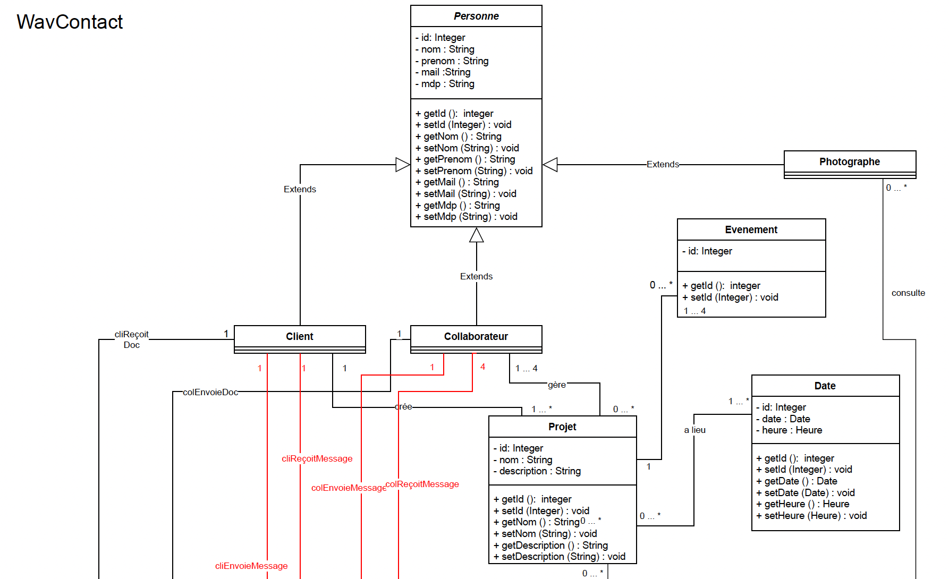
MODÉLISATION

Slide 8
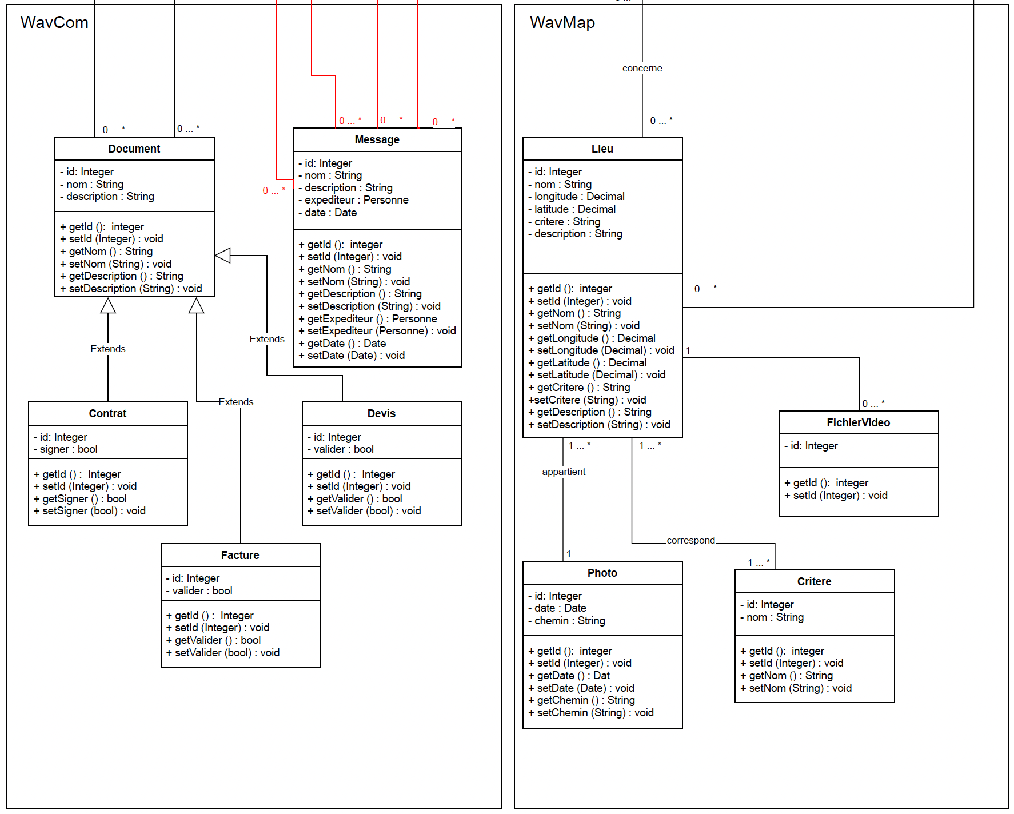

Slide 9
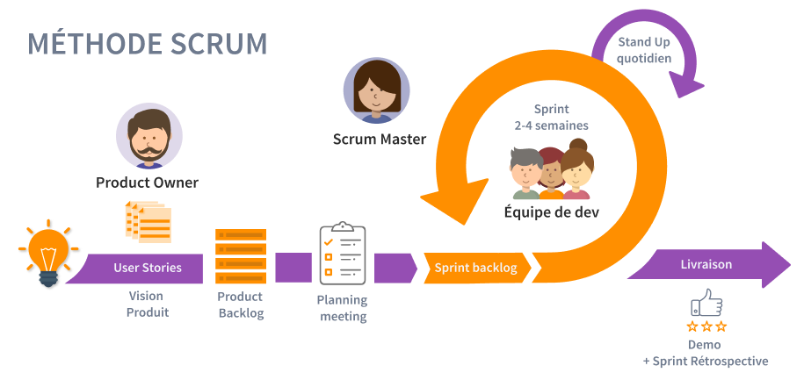

Slide 10




parties prenantes (Étudiants)
Coralie Chevalley
Etudiant HEG
Scrum Master
Aurélie Sauge
Etudiant HEG
Product Owner (remplaçante)
Constantin Herrmann
Etudiant HEG
Product Owner
Angela Mourin
Etudiant HEG
Scrum Master (remplaçante)

Slide 11


parties prenantes (Waview)

Slide 12
Récapitulatif des fonctions
WavCom
Login utilisateur
Discussion instantanée entre client et Waview
Envoi de documents (contrats, devis, factures) de Waview au client
Signature électronique des documents (validation de document)
Gestion des dates de tournages
Approbation des dates
WavMap
Retour des résultats en fonction des critères de recherche
Affichage des lieux sur la carte
Proposition des lieux pour un projet
Ajout de lieux par la communauté
Notes:
Login Utilisateur
Avantage :
Le client détient un accès personnel.
Contrainte :
La gestion des comptes utilisateurs doit être bien stockée.
Discussion instantanée entre client et Waview
Avantage :
La discussion instantanée va permettre de gérer les sollicitations de plusieurs clients simultanément et d’économiser des ressources sans aucun compromis sur la qualité de prise en charge des clients.
Contrainte :
La compréhension des messages : limite du nombre de mots ou utilisation d’un langage abrégé.
Envoi de documents (contrats, devis, factures) de Waview au client
Avantage :
L’envoi des documents garantira que le récepteur aura la possibilité d’avoir l’aperçu du document peu importe le support utilisé.
Contrainte :
Une sécurité pour les documents devra être établi, car il peut y avoir des risques de failles de sécurité.
Signature électronique des documents
Avantage :
La signature électronique des documents apporte une flexibilité au client en écartant les contraintes du papier qui est facilement envahissant.
Contrainte :
Waview ne pourra pas certifier entièrement, si la personne qui valide les documents est bien le mandant.
Gestion des dates des tournages
Avantage :
Les prises de rendez-vous seront simplifiées et le client pourra directement choisir les dates qui lui conviennent rapidement et efficacement.
Contrainte :
Les membres de Waview devront mettre régulièrement à jour les dates de disponibilité.
Approbation des dates
Avantage :
Tous les membres sont au courant des dates pour les différents projets.
Contrainte :
Il peut y avoir un désaccord entre les différents membres, concernant les dates des différents projets.
Retour des résultats en fonction des critères de recherche
Avantage :
Le tri peut proposer plusieurs lieux selon les critères de l’utilisateur.
Contrainte :
Le retour ne correspond pas aux critères recherchés.
Affichage des lieux sur la carte
Avantage :
Les utilisateurs pourront avoir une vue d’ensemble sur les différents lieux et pourront choisir le lieu idéal parmi une sélection de lieux.
Contrainte :
Une gestion des lieux devra être établi. Il faudra faire attention à la surcharge d’information pour que le site ne soit pas en saturation.
Proposition des lieux pour un projet
Avantage :
Le client pourra trouver son lieu idéal.
Contrainte :
Le client n’a pas besoin de la fonction, car il a déjà son lieu.
Ajout de lieux par la communauté
Avantage :
La découverte de nouveaux lieux pour de futur tournage et l’alimentation de la base de données des lieux
Contrainte :
Il y a un risque de sabotage, ajout de fausse information et également il faut s’assurer que les photos soit donnée par l’auteur de la photo, afin de ne pas avoir de problème juridique concernant le droit d’auteur.

Slide 13

Coût et prix

Slide 14
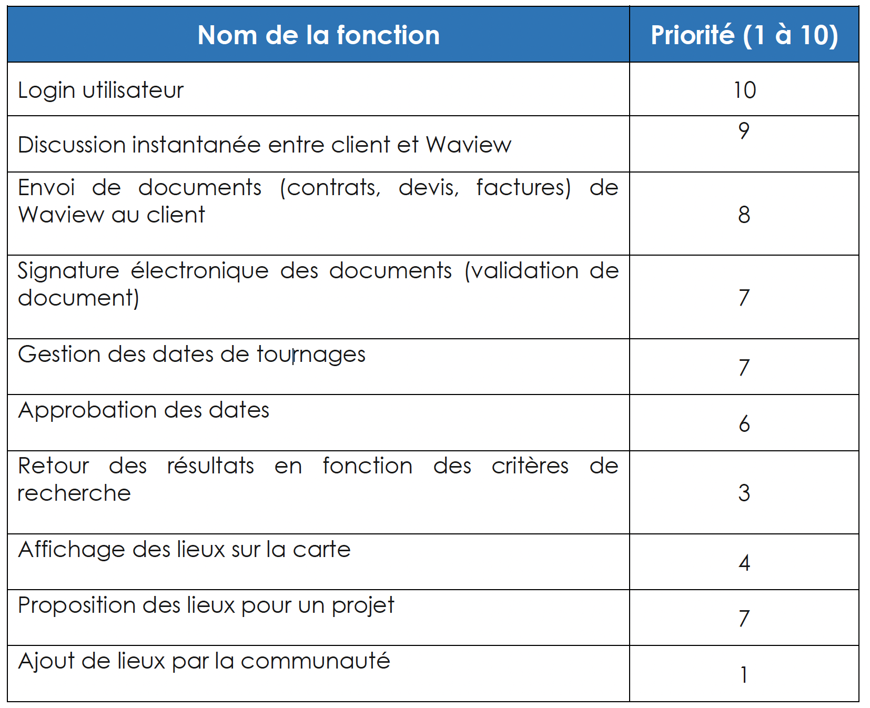
Priorités liées aux fonctionnalités

Slide 15
MAQUETTE

Slide 17
TECHNOLOGIES ET OUTILS
Visual Studio 2019
Fonctionnalités d’un éditeur de code
Compiler, tester, lancer, publier et sauvegarder le code dans un espace de stockage
ATOM
MacOs / Linux / Windows
Backup
Transferts de configuration rapides
Travailler à plusieurs
Fournis plusieurs packages treeview, notifications, statuts-bar, tabs et plein d’autres, facilitant la visualisation du code.

Slide 18
EXIGENCES DU PRODUIT
Exigences du système
Exigences de performance
Exigences environnementales

Slide 19

CONCLUSION

Slide 20

AVEZ-VOUS DES QUESTIONS ?

